Slide 1





基于马尔可夫决策与抽样检测概率分布的
企业最优生产决策
成员：林依灵、刘彬慧、王之毅
日期：2024年9月28日

Slide 2



1
模型分析
目录
2
模型建立
3
CONTEXT
模型求解
4
结果分析

Slide 3

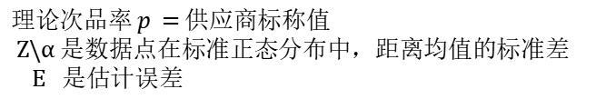
问题1——模型分析
问题分析
在标称值为 10%的情况下，根据抽样检测方案，针对以下两种情形，分别给出具体结果：
(1) 在 95%的信度下认定零配件次品率超过标称值，则拒收这批零配件；
(2) 在 90%的信度下认定零配件次品率不超过标称值，则接收这批零配件。
考虑到企业实际生产大量的零配件，批量数和抽样数都足够大
因此采用正态分布假设
信度
估计误差，置信区间
超过拒收，不超过接收
单尾检验
理论次品率$p$= 供应商标称值
Z\α 是数据点在标准正态分布中，距离均值的标准差
E 是估计误差

Slide 4
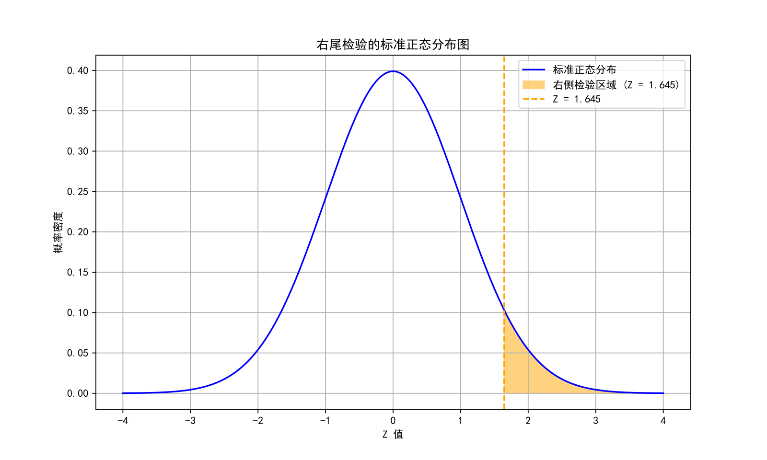
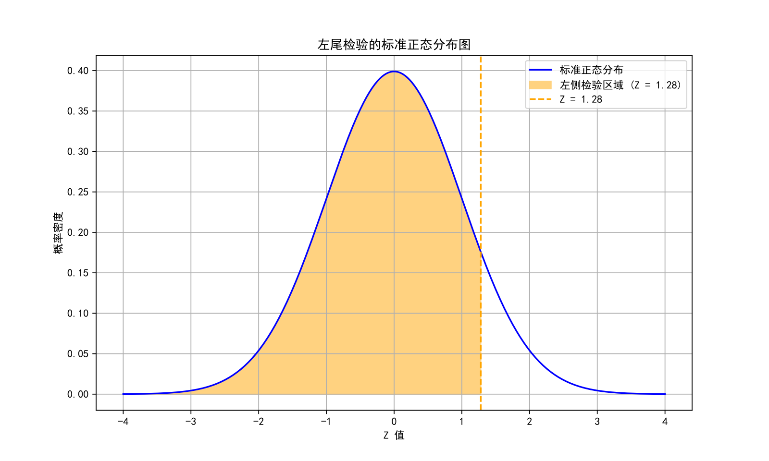
问题1——模型建立
单尾检验
95%信度下右尾检测的标准正态分布图
90%信度下左尾检测的标准正态分布图

Slide 5
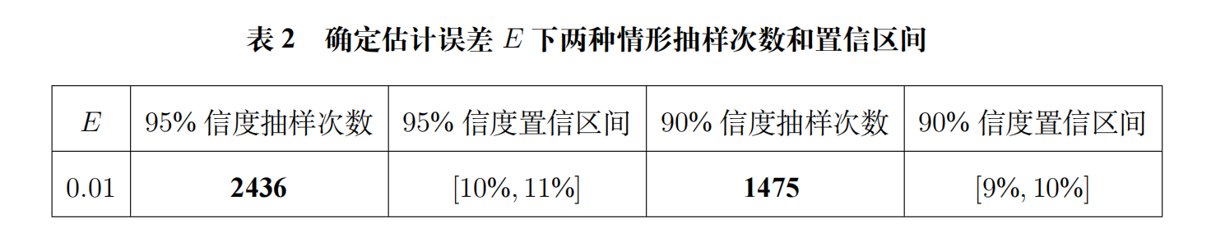
问题1——模型求解

Slide 6
问题2——模型分析
模型简化
企业不合格产品退换问题：
企业对于不合格产品需要进行调换；而本模型将调换过程简化，只考虑次品损失而无需考虑给顾客更换新产品的后续质量问题。
此外，本模型以单个产品的预期收益（方案一、二）与成功售出一件合格品的代价（方案三）为决策好坏的评判标准，并不涉及换货所得的新产品（我们将其转化为“新交易”），因而可以对模型作此简化。

Slide 7
问题2——模型分析
模型简化
不合格产品检验问题：
不合格产品可能由企业检验出，也有可能在流入市场后被顾客退回，可以视为付出调换损失作为检测费用的“顾客检测”方式。本模型直接选取两种方式中预期损失更小的方案，减少对于检测方式选择的考虑。
顾客检测费用 = 调换损失 × 成品次品率
对比顾客检测费用与企业的成品检测成本，选取预期损失更小的方案
检测费用 = min(检测成本, 顾客检测费用)
Notes:
关于成品的检验（企业检验、顾客检验）问题：论文p10

Slide 8
问题2——模型分析
模型简化
不合格产品拆解问题：
基于先前生产步骤（对于零配件的检测），可以计算不合格产品零配件次品率的后验概率，以此确定拆解后零配件的“价值”，预先判断是否应当对次品进行拆解。
（在方案一、二中仍然进行计算；在方案三中预先确定是否拆解。）
当上述成品拆解决策的判断不等式成立时，对不合格产品进行拆解的期望收益更大。
Notes:
关于判断拆/不拆的判断：论文p14 公式15~17
只用于方案二，方案三没有使用

Slide 9
问题2——模型分析
模型简化
对于次品经过拆解后得到的零配件，根据不同方案的需求，我们分别考虑是否标记检测状态的情况：
1. 标记零配件的检测状态：若零配件在组装成成品之前已经过检测，那么拆解后无需再进行检测，且知晓其一定合格。
2. 不标记零配件的检测状态：不考虑被拆解不合格的生产过程，不记录组装前零配件的检测状态，对于拆解不合格品得到的零配件设置统一后验概率。
方案一并不考虑拆解问题，因此不做讨论；
方案二中标记零配件的检测状态，避免对合格零配件进行重复检测；
方案三中不标记零配件的检测状态，将所有不合格品统一处理，控制模型中状态节点数目，更加贴近现实中的企业生产过程，降低管理难度和成本。
Notes:
评阅要点：
同时需要注意的是对于次品，拆下来的零件如果已经检测过的话，就不需要再检测。(方案二)
拆下来的零件如果没有检测过，或者假设不记录检测结果，则需要重新计算拆下来的零件为次品的条件概率。
从零部件管理难度、成本等现实可行性角度对比拉踩

Slide 10
问题2——探究性方案
探究性方案一
只需考虑 一轮 | 零配件1是否检测 | 零配件2是否检测 | 成品是否检测 | 不合格品是否拆解
 | 考虑 | 考虑 | 考虑 | 考虑
探究性方案二
 | 零配件1是否检测 | 零配件2是否检测 | 成品是否检测 | 不合格品是否拆解
第一轮 | 考虑 | 考虑 | 考虑 | 由拆解决策不等式确定
第二轮 | 第一轮拆解且 第一轮未检测 则检测 | 第一轮拆解且 第一轮未检测 则检测 | 第一轮选择拆解 则考虑 | 不拆解

Slide 11
问题2——探究性方案
探究性方案一
零配件1的合格率
零配件2的合格率
成品实际的次品率
成品实际的合格率
总检测成本
预期收益
预期收益差值

Slide 12
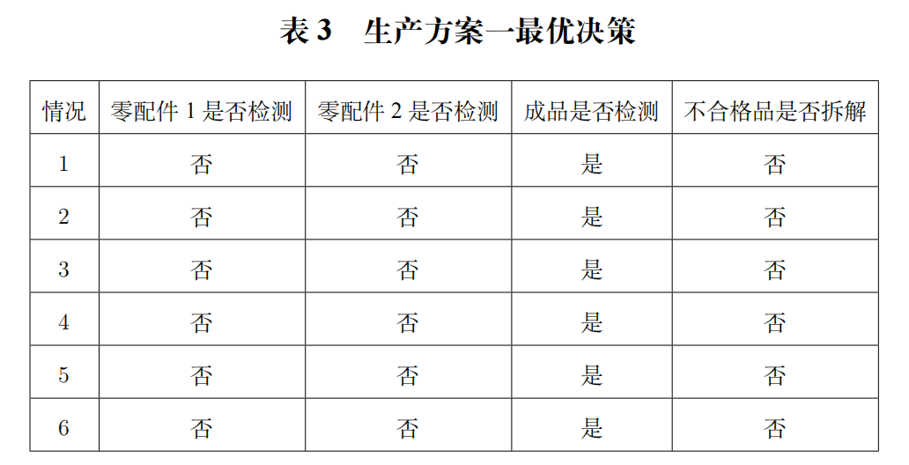
问题2——探究性方案
探究性方案一

Slide 13
问题2——探究性方案
探究性方案二
成品实际的合格率
总检测成本
预期收益差值

Slide 14
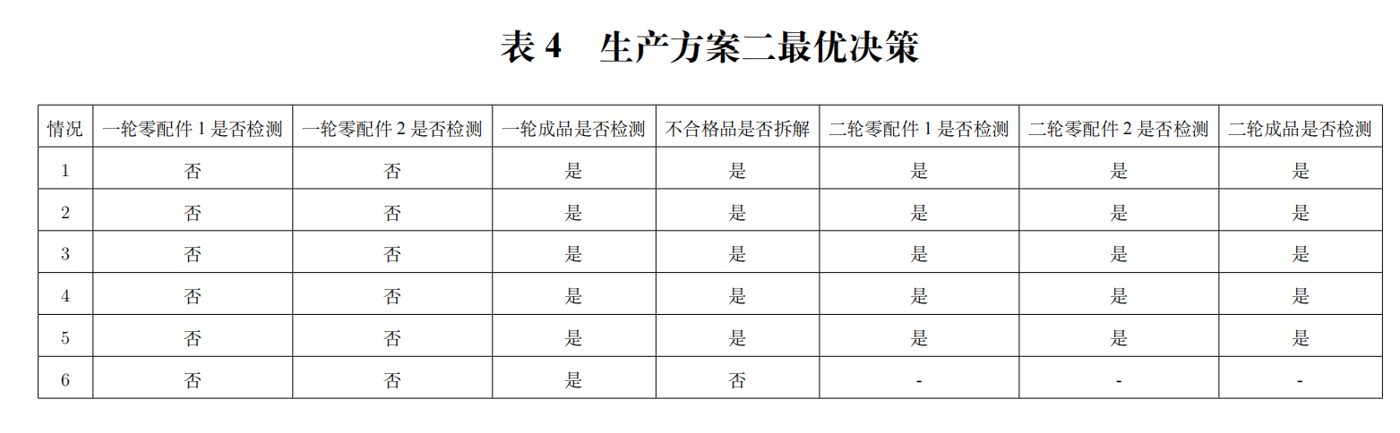
问题2——探究性方案
探究性方案二

Slide 15
问题2——模型建立
问题需要我们给出生产过程的最优决策；而零配件购买与检测成本已经确定，且生产过程几乎无耦合，可拆分为多个生产节点，且每个生产节点的迁移代价不依赖与其它节点。
我们考虑使用马尔可夫模型：
1. 基于对模型的简化，根据生产过程中零配件的购买、检测过程，对于不同生产决策，定义多个状态节点S_{i,j} ，表现出所有可能的零件状态。
2. 对于每个状态定义可以进行的动作A与相应代价R，且代价已经确定（例如检测费用固定），设计对应动作的代价矩阵。
3. 针对不合格零配件的多次拆解复用，考虑第一次拆解后次品率的后验概率；但不考虑多于两次的拆解（沿用相应生产步骤后初次拆解的次品率）
4. 以“售出”状态作为迭代出口，并设置相应代价为售价的相反数。
Notes:
基于马尔可夫决策过程与贝尔曼方程的最优决策模型
简单提一下模型、和问题的关系 论文p14 （马尔可夫决策过程中，哪些是真的满足性质、哪些是做了近似）

Slide 16
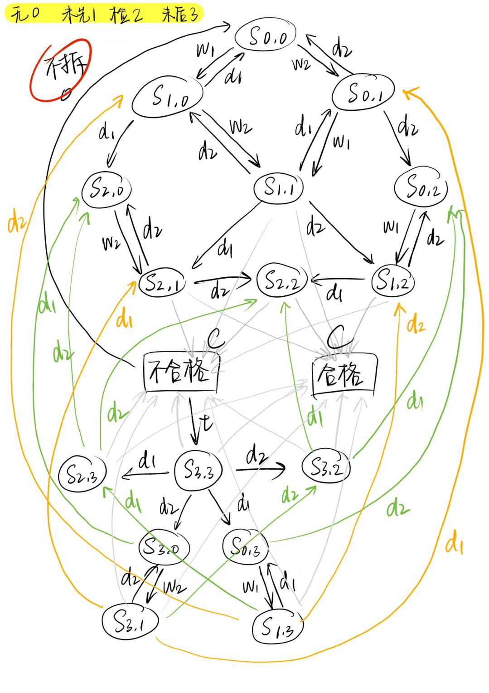
问题2——模型建立
状态定义及状态转移图
定义状态
i 表示零配件1的状态
j 表示零配件2的状态
0 表示未拥有某零配件
1 表示拥有未检测的购买得的某零配件
2 表示拥有检测过的某零配件
3 表示拥有由不合格品拆解得的某零配件
 | 0 | 1 | 2 | 3
i= | 未拥有零配件1 | 拥有未检测的零配件1 | 拥有检测过的零配件1 | 拥有由不合格品拆解得的零配件1
j= | 未拥有零配件2 | 拥有未检测的零配件2 | 拥有检测过的零配件2 | 拥有由不合格品拆解得的零配件2

Slide 17
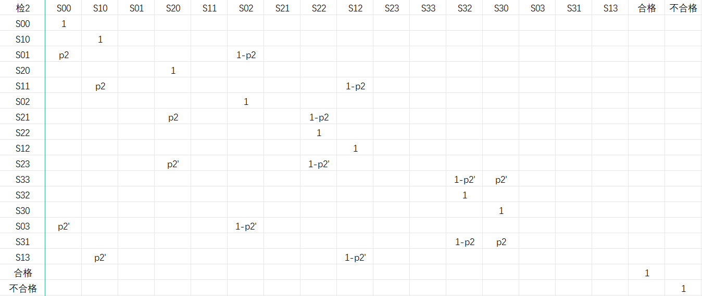
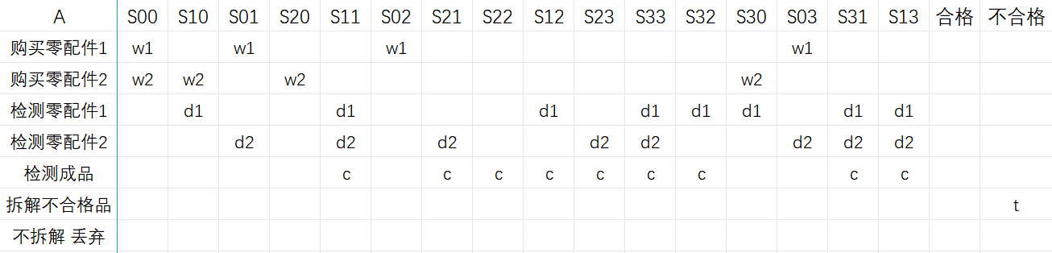
问题2——模型建立
贝尔曼方程
迁移概率矩阵
以“检测零配件2”动作为例
使用价值迭代法求解上式贝尔曼方程。
1. 初始化所有状态的值函数V₀(S) 为0，将γ设置为0.99。
2. 对于每个状态，计算采取不同动作 A 后的成本 C (S,A) ，再根据状态转移概率P (S’ | S, a) 与将要跳转到的状态对应值函数 V(S’ ) ，计算跳转到未来状态S’ 的期望成本。
3. 针对状态S 所有可能的动作，选择使得总成本最小的动作 A 进行跳转，并更新值函数。
代价函数R(s,a)
Notes:
使用价值迭代法求解上式贝尔曼方程。
1. 初始化所有状态的值函数V₀(S)为0。
2. 对于每个状态，计算采取不同动作A 后的成本C(S,A)，再根据状态转移概率P(S’ | S, a) 与将要跳转到的状态对应值函数 V(S’ )，计算跳转到未来状态S’ 的期望成本。
3. 针对状态S 所有可能的动作，选择使得总成本最小的动作 A 进行跳转，并更新值函数。

Slide 18
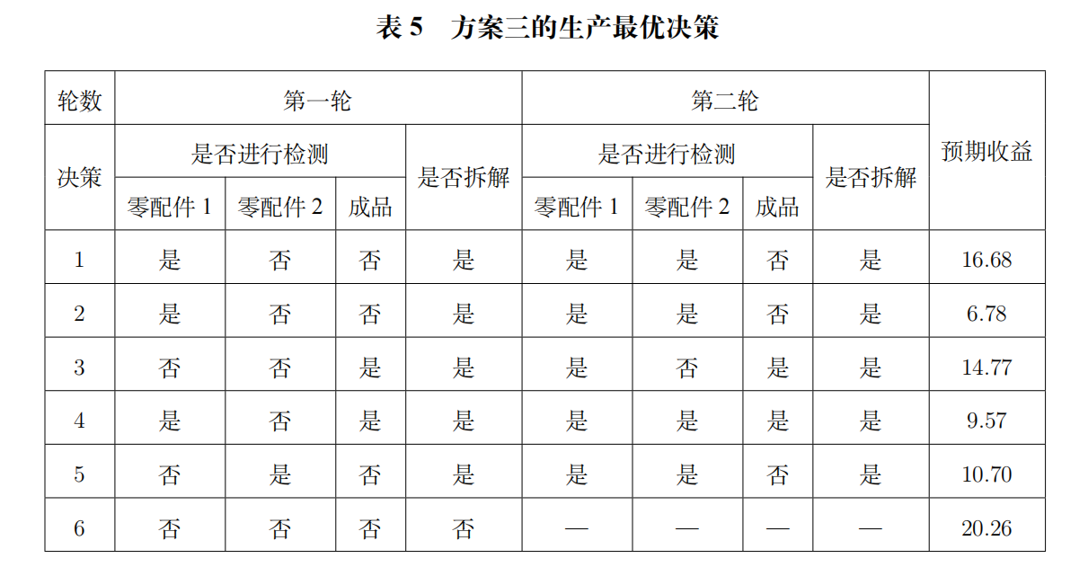
问题2——模型求解

Slide 19
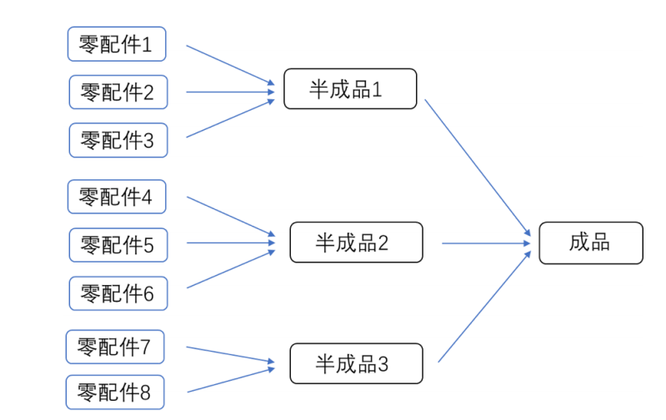
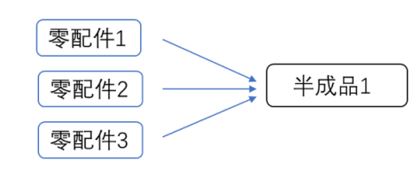
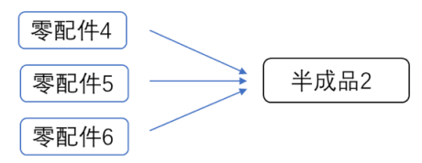
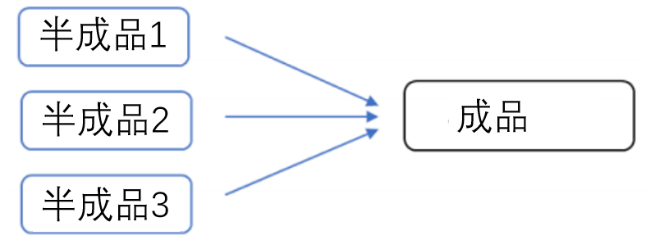
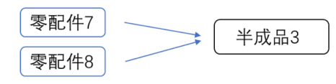
问题3——模型分析
总状态数量随着m、n变化呈指数增长
状态数多，模型复杂
拆成多个子树
复用马尔可夫决策模型
状态数较少
1. 零配件状态设定与动作设定相似
2. 可以直接复用问题二的模型与方程，只需调整迁移概率矩阵和代价函数
3. 可以推广到不同的m、n值，适用于更复杂的生产情境

Slide 20
问题3——模型分析
模型的拓展
①半成品的市场售价：设置足够大的市场售价，使整个马尔科夫链的状态转移不会因预期收益为负数而停止（但并不以此为实际价值）。
②半成品的调换损失：半成品实际上并无调换损失，但为保证模型完整仍沿用概念。设定足够大的调换费用，使得在设计代价矩阵时一定选择“企业检测”的费用。
③半成品的“购买单价”：通过不断调整售价，使得状态 S_{0,0} 的预期收益接近于0，此时售价刚好填补预期成本。而模型所计算收益为成功售出合格品的预期利润，因而以预期成本 × 半成品次品率作为购买单价。
配件 |  |  | 装配品 |  |  |  | 不合格成品
次品率 | 购买单价 | 检测成本 | 次品率 | 装配成本 | 检测成本 | 市场售价 | 调换损失 | 拆解费用
零配件 |  |  | 半成品 |  |  |  | 不合格半成品
√ | √ | √ | √ | √ | √ | ① | ② | √
半成品 |  |  | 成品 |  |  |  | 不合格成品
√ | ③ | √ | √ | √ | √ | √ | √ | √
注：√表示题中已经给出数据
Notes:
为了保持前后工序求解过程的一致性，本文需要求解拼接得到的半成品的次品率和其预
期单价，使其符合零配件具有次品率和购买成本的特征，从而能够作为零配件纳入下一
道生产工序迭代。

Slide 21
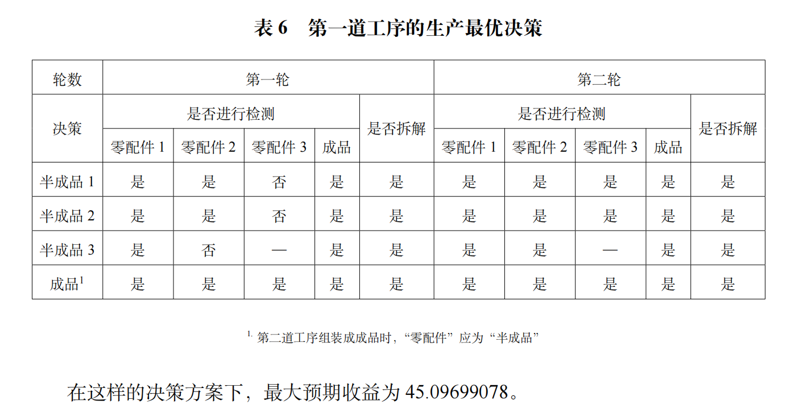
问题3——模型求解

Slide 22
问题4——模型建立
确定的次品率抽样检测，不确定
置信区间，抽样个数
考虑概率估计 选择使用Beta分布和贝叶斯公式
次品率p分布求解公式
置信区间上限公式
置信区间下限公式
由于无信息先验，取
Notes:
逆函数是因为要找对应累积概率达到时的置信区间上下限
基于马尔可夫决策过程与贝尔曼方程的最优决策模型
问题二三的拓展
次品率的变化 批量的大小变化（不同信度）

Slide 23
问题4——模型建立
所有公式：
我们这里列点符号说明，和公式的对齐，那组是因为之前重复用了所以没有
这面放 更新的贝尔曼的
公式名我不知道怎么写
大致是根据概率更新后的贝尔曼方程
这里按照之前的公式排版
Notes:
逆函数是因为要找对应累积概率达到时的置信区间上下限

Slide 24
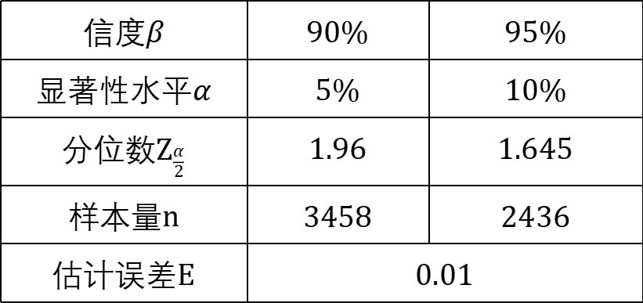
问题4——模型求解
信度$β$ | $$90\%$$ | $$95\%$$
显著性水平$α$ | $$5\%$$ | $$10\%$$
分位数$Z_{\frac{α}{2}}$ | $$1.96$$ | $$1.645$$
样本量$n$ | $$3458$$ | $$2436$$
估计误差$E$ | $$0.01$$
Notes:
逆函数是因为要找对应累积概率达到时的置信区间上下限

Slide 25
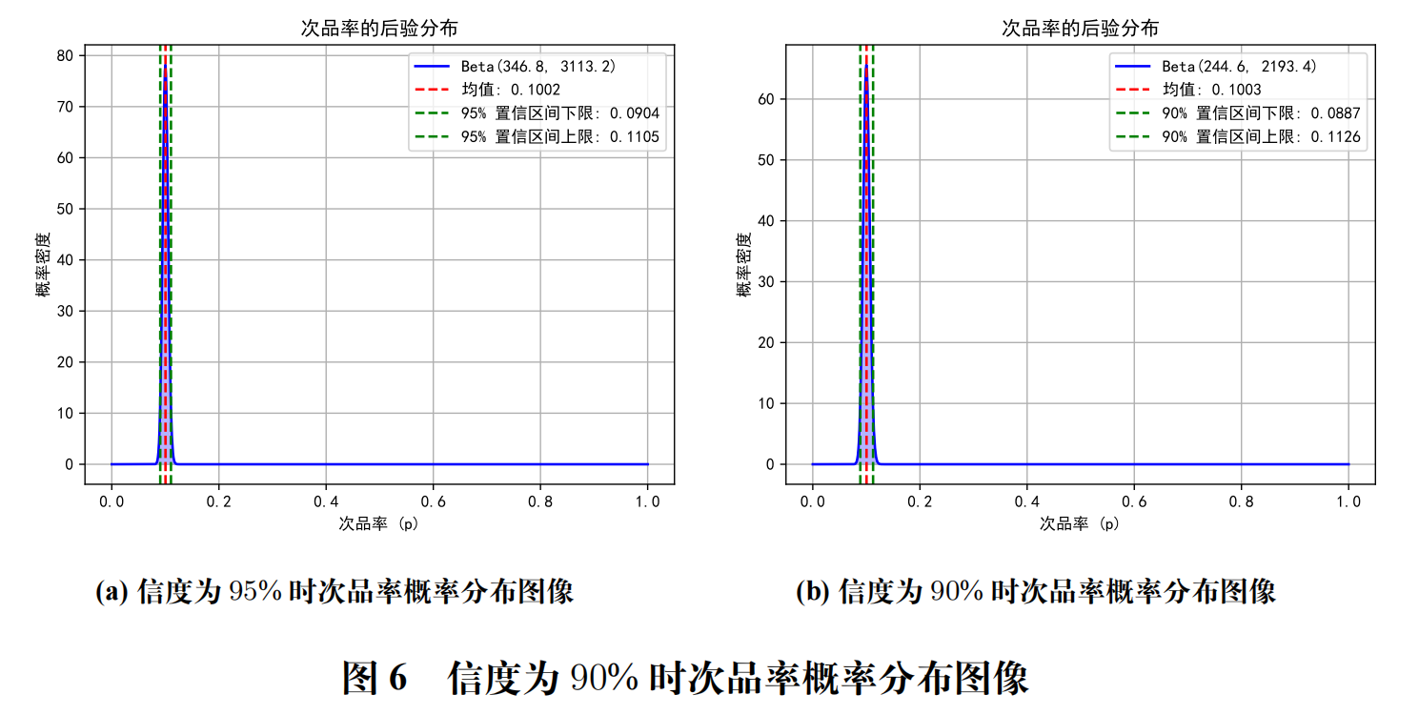
问题4——结果分析
Notes:
逆函数是因为要找对应累积概率达到时的置信区间上下限

Slide 26
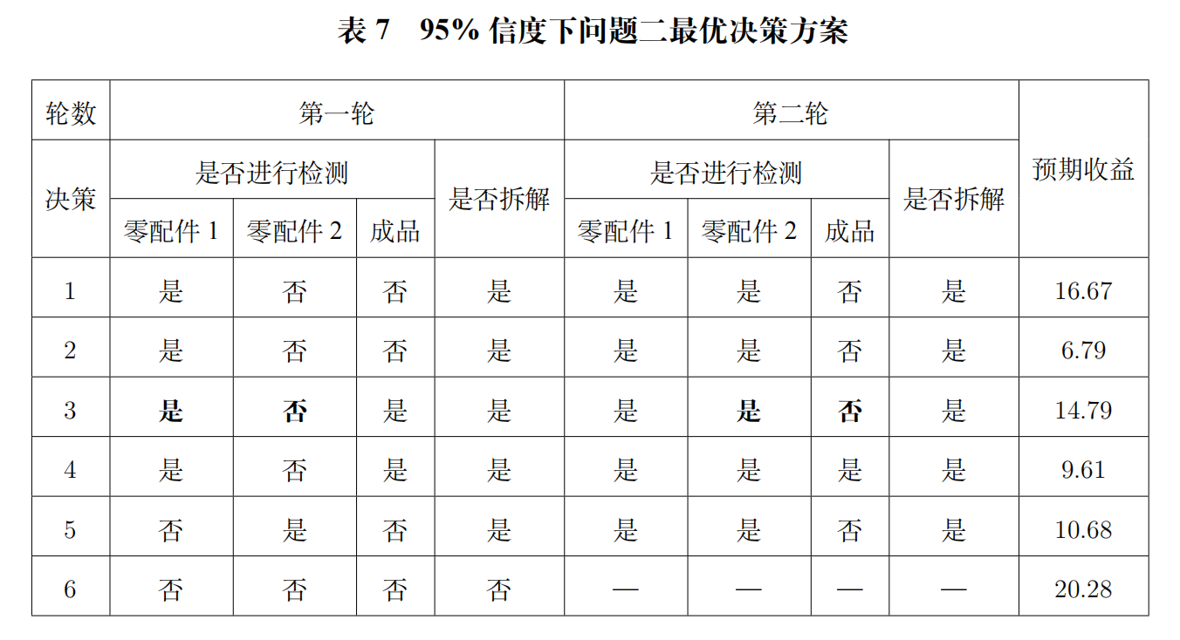
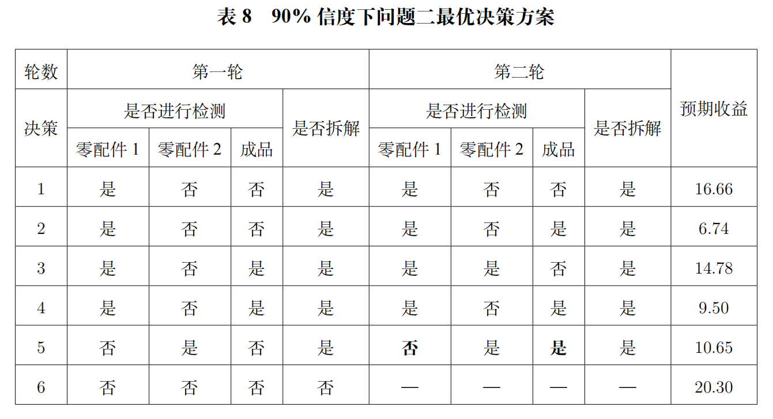
问题4——结果分析
Notes:
逆函数是因为要找对应累积概率达到时的置信区间上下限

Slide 27
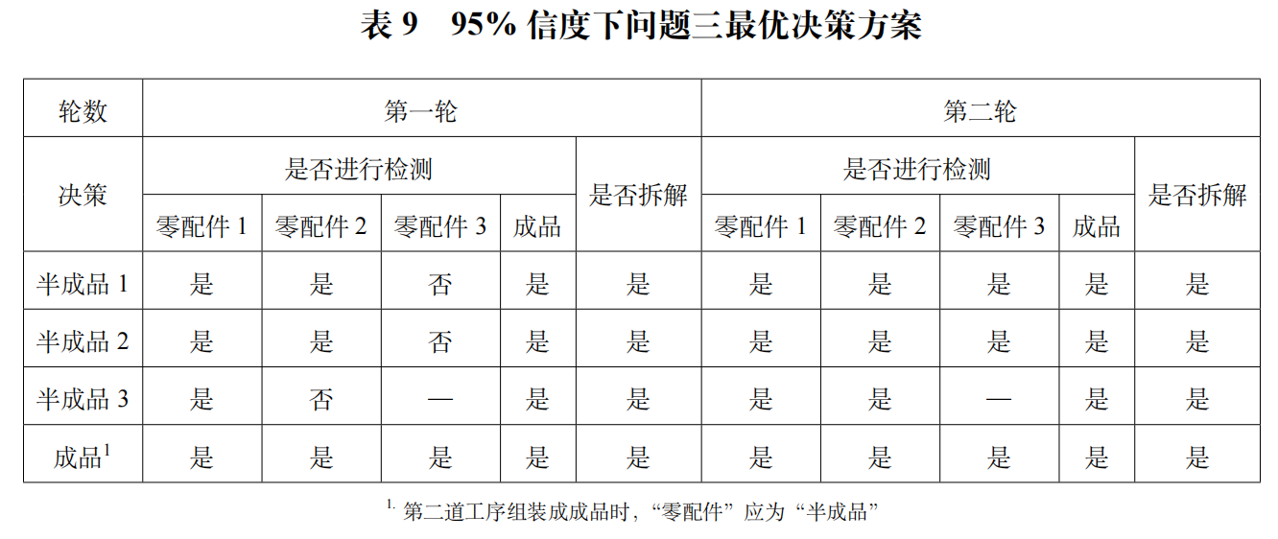
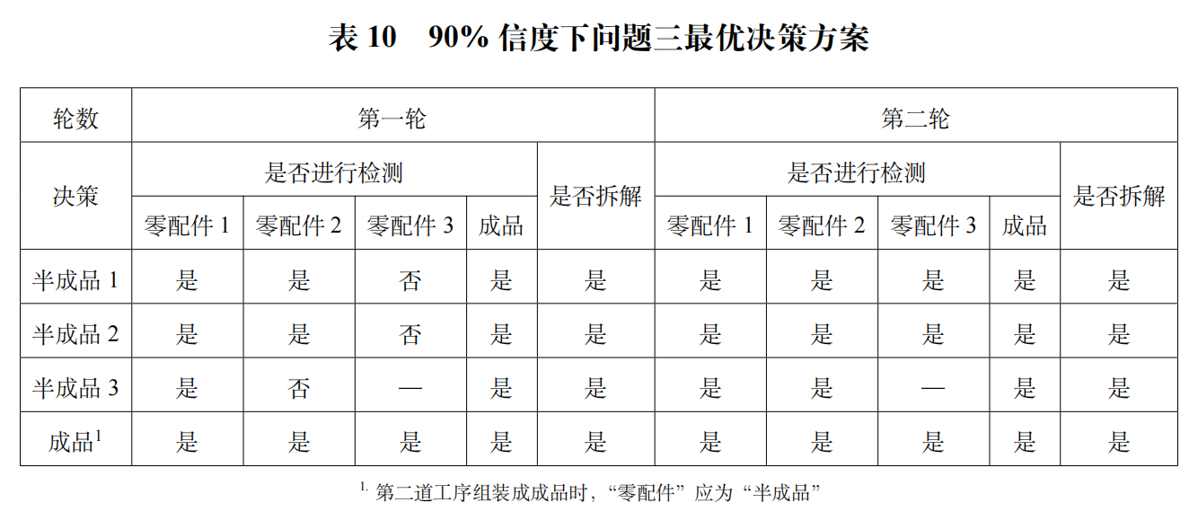
问题4——结果分析
Notes:
逆函数是因为要找对应累积概率达到时的置信区间上下限

Slide 28
模型评价
后验概率应用：模型通过动态更新次品率为后验概率，帮助筛选不合格品和管理返工，提供更准确的决策基础。
参数调整与普适性：通过调整模型参数，能解决复杂生产问题，如m道工序和n个零件，具备强推广性和普适性。
优化生产管理：基于马尔可夫决策过程，模型将生产过程根据零配件状态划分节点，确保决策结果只依赖当前状态，不记录单个零配件的检测状态，简化零配件管理。

Slide 29
感谢观看
Thank you for listening
成员：林依灵、刘彬慧、王之毅
日期：2024年9月28日

